Slide 1



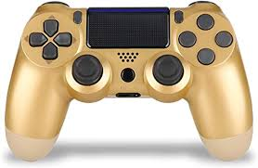
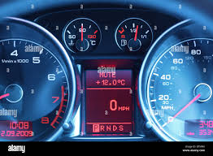









14:05 95%
CACA Controlador
Conectando H3…
H3 conectado.
Conectando DualShock…
DualShock conectado.
ERROR en conexión, código 013
JPAD NO Conectado
H3 Conectado
-15%
0%
Cuadros de mando
37%
Joypad/Joystick
Salpicadero coche
-100%
100%
MARCHA ATRÁS
30º

Slide 2


